Slide 1
Tizen Web App Project Shopping List
20101666 유성주

Slide 2
목차
Web App의 개발 목적
전체적인 구조도
기능소개
각 기능별 구현 방법
시연 영상

Slide 3
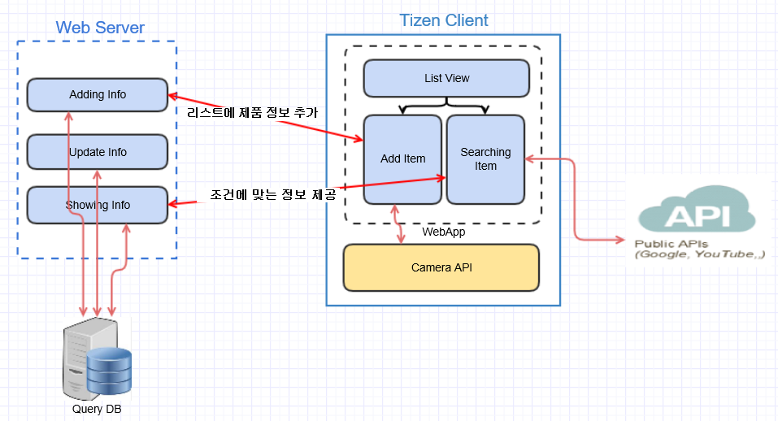
전체적인 구조도

Slide 4
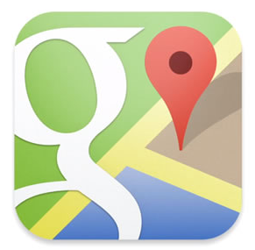


Web App의 개발 목적
사용자가 쉽게 쇼핑정보를 확인할 수 있는 웹앱을 제작한다.
사용자는 자신이 사려고 하는 물건을 등록/확인할 수 있다.
주변에 등록했던 매장의 위치를 확인할 수 있다.
개발 도구 – HTML5, MySql, PHP, Google API, AJAX

Slide 5
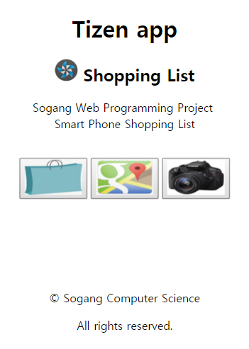
기능소개
사용자가 사고자하는 물건, 위치, 가격등을 저장할 수 있다.
사용자가 저장해왔던 물건들의 위치를 지도를 통해 한눈에 볼 수 있다.
사용자가 사고자 했던 물건들의 리스트를 확인할 수 있으며, 각 물건의 이미지와 위치를 확인할 수 있다. 만약 물건을 구매하여 더 이상 리스트에 담을 필요가 없다면 지우는 것이 가능하다.

Slide 6
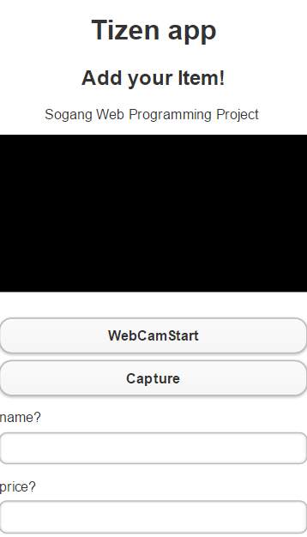
기능소개
사진의 저장 경로
물건의 이름
물건의 가격
물건의 구매욕 등을 적어서
데이터베이스에 저장할 수 있게 한다.

Slide 7
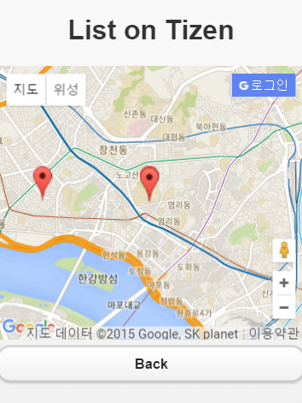
기능소개
사용자가 그동안 사려고 했던 물건들의
위치를 지도를 통해서 한번에 확인할 수 있
다.

Slide 8
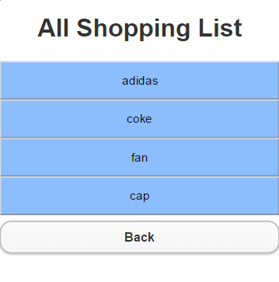
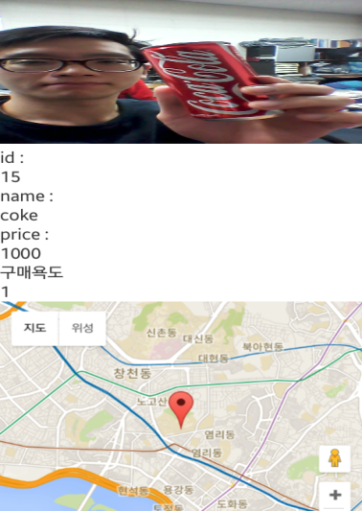
기능소개
사용자가 물건을 구매하려고 저장했던 데이
터를 확인할 수 있고, 만약 물건을 구매하였
다면 목록에서 지울 수 있다.

Slide 9
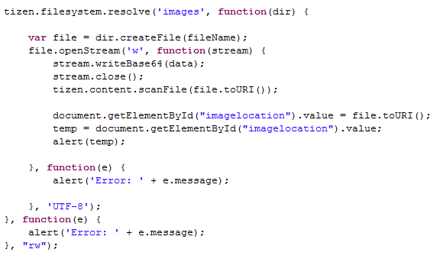
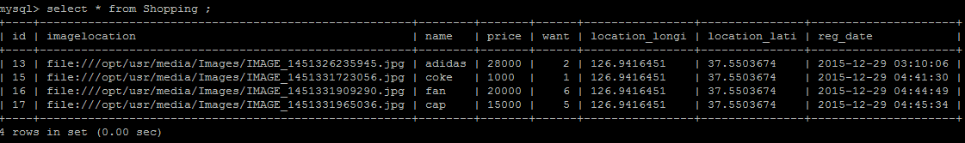
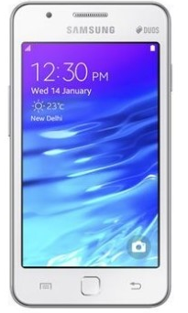
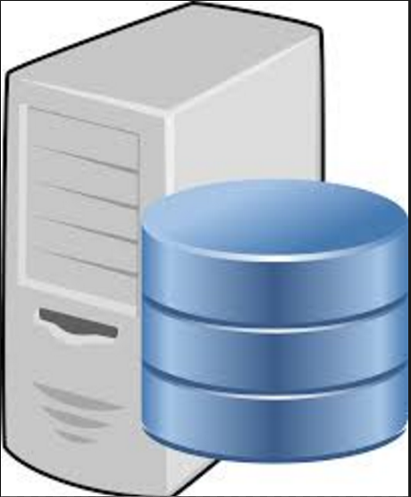
각 기능별 구현 방법 1. 물건을 등록하기
1. 위치 정보 – Google API
입력 정보 - 사용자가 form 태그로 입력한 value값
사진 저장 정보 - 사진이 타이젠 내의 저장 위치를 지정할 때, 이를 같이 데이터베이스에 저장해준다.

Slide 10
각 기능별 구현 방법 2. 모든 물건의 위치를 확인하기
4. 모든 물건들의 longitude와 latitude값을
Google API를 이용하여 지도로 나타낸다.
정보 – 데이터베이스에 저장된 내용 값을 전달해줌
PHP+MySql
1. Ajax로 모든 정보 요청
3. Msg Tokenize 해서 필요한 정보를 골라 배열에
저장
2. Echo로 받은 응답

Slide 11
각 기능별 구현 방법 3. 각 물건의 정보를 확인 및 삭제
4. 모든 물건들의 정보를 동적으로 리스트를 만들어 준다. 각각의 버튼에 onclick method를 붙여서 작동할 작동할 수 있도록 한다.
정보 – 데이터베이스에 저장된 내용 값을 전달해줌
PHP+MySql
1. Ajax로 모든 정보 요청
3. Msg Tokenize 해서 필요한 정보를 골라 배열에
저장
2. Echo로 받은 응답

Slide 12
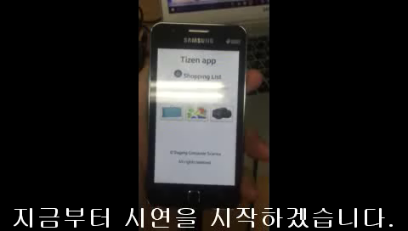
시연 영상

